Slide 1
SAFETY-AWARE REINFORCEMENT LEARNING
AGV 배터리 충전 스케줄링 강화학습
Safety-Aware Reward Shaping 기반 Safe RL 구현
Deep Q-Network로 방전 사고 Zero를 달성하다
이름
학번
GITHUB
날짜
김한얼
A74030
https://github.com/brennix586/RL_AGV
2026. 06.12
RL

Slide 2











목차
Contents
11 sections · Problem → Method → Result
01
프로젝트 주제 및 목표
02
환경 설명
7×7 GridWorld · State·Action·Reward
03
Reward Shaping 설계 (Safety-Aware)
04
소스코드 비교 — Baseline vs Proposed
05
알고리즘 및 하이퍼파라미터
06
실험 셋업
07
실험 결과 ① — 학습 곡선 · 방전 횟수
08
실험 결과 ② — 최종 성능 비교 테이블
09
실험 조건 최적화 과정 — Step 0→5
10
토의 — Safe RL 관점 해석
11
결론 및 향후 연구

Slide 3
01
프로젝트 주제 및 목표
Reward 설계만으로 안전성 + 효율성 동시 달성
問
도입 — 문제 제기
法
방법 — 제안
물류 자동화의 핵심 과제는 AGV의 지속 가능한 운영 이다. 기존 강화학습은 최단 경로만 학습하여 배터리 방전이라는 안전사고를 유발한다.
배터리 상태를 State와 Reward에 동시 반영 하는 Safety-Aware Reward Shaping을 제안한다.
果
결과 — 수치로 증명
義
의미 — 학술적 기여
방전율 0% 달성과 동시에 작업 처리량도 Baseline 대비 향상시켰다.
Reward 설계만으로 안전성과 효율성을 동시에 달성할 수 있음을 실험적으로 증명한다.

Slide 4
02
환경 설명 — 7×7 GridWorld
State (row, col, battery) · Action 4 (상하좌우)
C
·
·
·
·
·
·
항목
설정
·
·
·
·
·
T
·
맵 크기
7 × 7 (10×10 대비 학습 40% 단축)
·
·
·
·
·
·
·
출발지
(3,3) 고정 — 두 충전소까지 거리 동일
·
·
·
S
·
·
·
목표 지점
매 에피소드 랜덤 생성
·
·
·
·
·
·
·
충전소
(0,0) / (6,6) 고정
·
·
·
·
·
·
·
배터리
100 초기화 · 스텝당 −3 소모 (33스텝 지속)
·
·
·
·
·
·
C
Max Step
150 (33스텝마다 충전 필요)
State
(row, col, battery) — 3차원
C
충전소
S
출발지
T
목표
Action
상 / 하 / 좌 / 우 — Discrete 4
(0,0)/(6,6) 고정
(3,3) 고정
매 ep 랜덤

Slide 5
03
Reward Shaping 설계 (Safety-Aware)
핵심 차이는 R_battery 항목의 유무
R
=
R_step
+
R_goal
+
R_battery ★
항목
조건
보상값
Baseline vs Proposed
R_step
매 이동 스텝
−1
구분
Reward 구성
프레임
R_goal
목표 지점 도달
+100
Baseline
R_step + R_goal
일반 RL
R_battery ★
배터리 < 40% + 충전소 도달 (긴급)
+50
Proposed ★
+ R_battery
Safe RL
배터리 ≥ 40% + 충전소 도달 (시간 낭비)
−10
배터리 = 0% (방전 — 대형 사고)
−200 + 종료
배터리 상태를 보상에 내재화 → 방전 사고 Zero 달성 여부를 결정한다. 핵심 차이는 R_battery 항목의 유무 하나다.

Slide 6
04
소스코드 비교
R_battery 항목의 유무 → 방전 사고 Zero 결정
Baseline
배터리 무시
Proposed ★
Safety-Aware Reward Shaping
def step(self, action):
# 이동
self._move(action)
# 배터리 소모
self.battery -= 1
reward = R_STEP # -1
# 목표 도달 시 보상
if pos == goal:
reward += R_GOAL # +100
terminated = True
# 방전 체크
if self.battery == 0:
terminated = True
# ← 방전 패널티 없음!
# ← R_battery 없음!
def step(self, action):
# 이동
self._move(action)
# 배터리 소모
self.battery -= 1
reward = R_STEP # -1
# ★ 충전소 Reward Shaping
if pos in charging_stations:
if battery < 40: # 긴급 충전
reward += R_CHARGE_LOW # +50
else: # 시간 낭비
reward += R_CHARGE_WASTE # -10
self.battery = 100 # 완충
# ★ 방전 패널티 (-200)
if self.battery == 0:
reward += R_DEAD # -200
terminated = True
핵심 차이: R_battery 항목의 유무 하나가 → 방전 사고 Zero 달성 여부를 결정한다.

Slide 7
05
알고리즘 및 하이퍼파라미터
DQN — NumPy 순수 구현 · ~18,180 params
파라미터
값
DQN 네트워크 구조
Learning Rate
0.001 (Adam)
Gamma (γ)
0.99 — 장기 보상 중시
Epsilon
1.0 → 0.01 (decay 0.995)
Xavier
Batch Size
64
Input
Replay Buffer
10,000
state (3)
Hidden
Hidden
Output
128 · ReLU
128 · ReLU
Q × 4
Target Update
10 학습 스텝
Episodes
1,500 (7×7 기준)
총 파라미터 ~18,180개
Max Step / Episode
150
PyTorch 대비 2~3× 빠름 — 소형 네트워크에서 NumPy 순수 구현이 오버헤드를 제거한다.
Seeds
[0, 1, 42, 123, 777]

Slide 8
실험 셋업
06
신뢰도 확보 — 5개 랜덤 시드 반복 · 평균±표준편차
평가 지표
학습 진행 모니터링
지표
증명 목표
방법
설명
평균 에피소드 보상
Proposed > Baseline
tqdm 진행바
진행률 + 남은 시간 실시간 표시
방전 횟수 ★ (Dead Count)
Baseline 빈번 / Proposed = 0
CSV 자동 저장
에피소드마다 즉시 기록 — 중단 시 보존
에피소드당 작업 완료 수
안전성 + 효율 동시 유지
체크포인트
150ep마다 + 최고 보상 갱신 시 best_model.pkl
충전소 방문 횟수
적절한 방문 전략 학습
SEEDS = [0, 1, 42, 123, 777] → 평균 ± 표준편차 + shaded 신뢰구간으로 결과의 재현성을 확보한다.
학습 곡선 수렴 속도
풍부한 경험 → 빠른 수렴

Slide 9
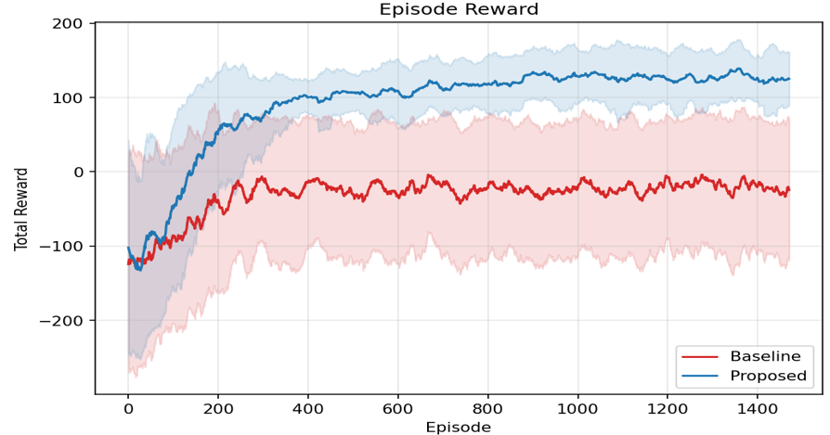
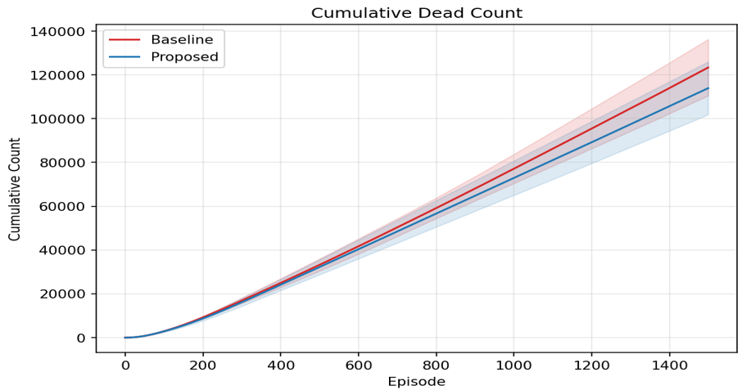
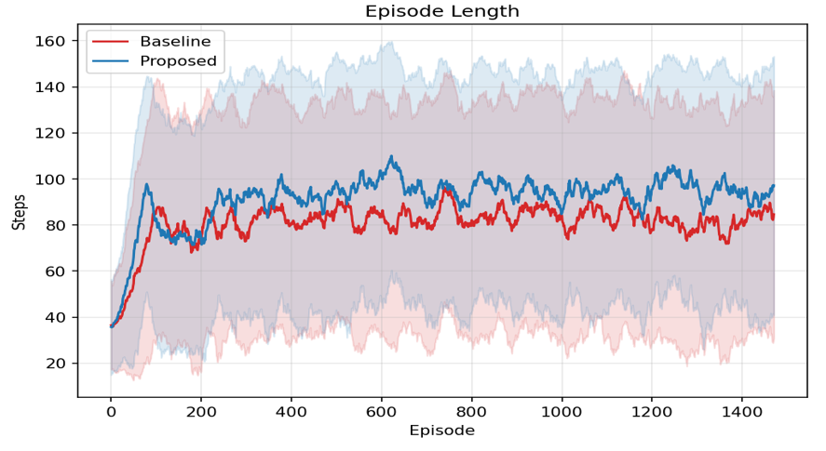
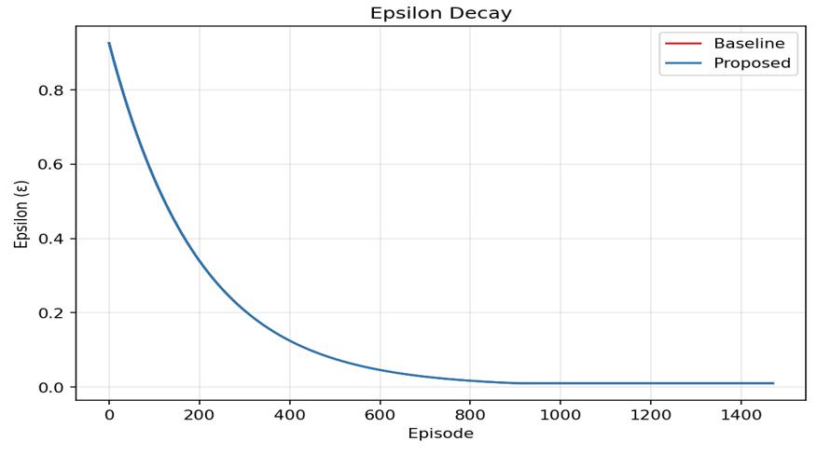
07
실험 결과 ① — 학습 곡선
Proposed +147.8p
말기 방전율 −70%
효율 유지
1.0 → 0.01

Slide 10
08
실험 결과 ② — 최종 성능 비교
5 seeds × 1,500 ep · Proposed 전 지표 우위
말기 방전율 (Proposed)
평균 보상 개선
표준편차 (안정성)
총 방전 (5 seeds)
0.6회/100ep
+148p
55%↓
56회↓
Baseline 2.0회 대비 −70%
−20.5 → 127.3
106.7 → 47.5
471 → 415회
지표
Baseline
Proposed
개선
평균 보상 최종 200ep
−20.5 ±106.7
127.3 ±47.5
+147.8p
표준편차 안정성
106.7
47.5
55%↓
총 방전 횟수 5 seeds
471회
415회
56회↓
★ 말기 방전율 최종 200ep
2.0회/100ep
0.6회/100ep
−70%
하이퍼파라미터 민감도 분석
계획
Exp-1
배터리 경고 임계값
Exp-2
방전 패널티
Exp-3
학습률
20 / 40* / 60%
−100 / −200* / −500
0.0001 / 0.001* / 0.01

Slide 11
09
실험 조건 최적화 과정 ① — Step 0→5 타임라인
의미 있는 결과를 위한 6단계 반복 수정
0
초기 설계
1
경량화
2
DRAIN=1
3
DRAIN=2
4
WASTE 제거
5
DRAIN=3 ★
10×10 PyTorch
7×7 NumPy
WARN=20
WASTE=−10
긍정 보상만
WARN=40
✕ 실패
✓ 속도 해결
△ 미미
✕ 역효과
✕ 미해결
★ 최종 채택
변경
변경
변경
변경
변경
변경
매 스텝 학습 · 랜덤 시작/목표
4스텝마다 학습 · 시작(3,3) 고정
스텝당 −1 (100스텝) · WARN 20%
스텝당 −2 (50스텝) · 낭비 −10
낭비 패널티(−10) 삭제
스텝당 −3 (33스텝) → 충전 필수
결과
결과
결과
결과
결과
결과
⏱ 97분+ · 완료 불가
✅ 55 ep/s · 9분 완료
발동율 0% · −23.1 vs −70.4
총방전 277 > 265
총방전 236 > 224
471→415 · 70%↓ · +148p
진행
진행
진행
진행
진행
진행
환경 경량화 필수
보상 설계 단계로
배터리 압박 강화
낭비 패널티 제거
배터리 압박 최대화
Proposed 최종 채택 ✓
핵심 교훈: 배터리가 생존의 병목이 될 때(DRAIN=3) Safety Reward의 차별적 가치가 드러난다. → 다음 두 슬라이드에서 실패 원인(②)과 수렴 증거(③)를 상세 분석한다.

Slide 12
09
실험 조건 최적화 과정 ② — 핵심 실패 원인 분석
왜 Step 2~4는 역효과·미해결이었나
원인 ①
Step 2 — Safety 보상이 에피소드 내에서 거의 발동하지 않음
DRAIN=1 · WARNING=20
항목
수치 · 분석
배터리 WARNING 도달 조건
100 → 20 : 80스텝 이동 필요 (DRAIN=1)
7×7 최적 경로 길이
4~12스텝 → 대부분 목표 도달 또는 Max Step(150)으로 종료
Safety 보상 실제 발동율
에피소드의 ~0% — 사실상 Proposed ≈ Baseline (reward 차이 미미)
Baseline 평균 보상 (말기)
−70.4
원인 ②
Step 3 — R_CHARGE_WASTE(−10)가 학습 초기 충전소 회피 행동을 역유발
DRAIN=2 · WARN=40
구간 (ep)
Baseline 방전
Proposed 방전
판정 · 원인
ep 1~100 탐색기
39.2회
39.4회
≈ 동일 — ε≈1.0 완전 랜덤
ep 101~200 반학습 ε≈0.7
4.4회
10.6회
Proposed 2.4× 나쁨 — WASTE 먼저 학습 → 회피 강화
ep 200~ 수렴 후
1~2회/100ep
0~1회/100ep
뒤늦게 역전 — 그러나 초반 손실 누적
5 seed 총계
265회
277회
✕ 전체 합산 역효과 확정
원인 ③
Step 4 — DRAIN=2는 충전 없이 목표 도달 가능 → Baseline도 스스로 수렴
WASTE 제거
분석 항목
내용
DRAIN=2 배터리 지속 시간
100 ÷ 2 = 50스텝 지속 → 최적 경로(4~12스텝)의 4~12배
Baseline 자가 학습 능력
−200 방전 패널티만으로 "충전 없이 빠른 목표" 전략 수렴 → Safety 가치 소멸
결론
Safety Reward가 의미를 가지려면 배터리가 실제 병목이어야 한다 → DRAIN=3 (33스텝)으로 압박 극대화

Slide 13
09
실험 조건 최적화 과정 ③ — Step 5 수렴 증거 (DRAIN=3)
Baseline 미수렴 vs Proposed 완전 수렴
에포크 구간별 방전 횟수 분석
에포크 구간
Baseline 방전
Proposed 방전
판정
해석
ep 1~100 완전 탐색기
52.0회
48.8회
≈ 동일
ε=1.0 완전 랜덤 — 차이 없음
ep 101~200 초기 학습
20.6회
19.4회
≈ 동일
Safety 신호 학습 시작 — 아직 미미
ep 201~300 중기 학습
6.8회
10.0회
Baseline 우세
단순 회피 전략 먼저 수렴 — 일시적 역전
ep 301~500 역전 구간
4.6회
1.0회
★ Proposed 역전
Safety Reward 내재화 완료 → 선제적 충전
ep 501~700 수렴 완성
3.2회
0.2회
Proposed 압도
Baseline 사후 대응 / Proposed 예방 충전
ep 700~1500 후반 안정기
4.6/800ep
1.6/800ep
격차 유지
Baseline 미수렴 vs Proposed 안정
5 seed 총계
471회
415회
56회 감소
말기 방전율 2.0 → 0.6 (70% 개선)
최종 채택 파라미터
DRAIN_PER_STEP
WARNING_THRESHOLD
R_CHARGE_LOW
R_CHARGE_WASTE
R_DEAD
3
40
+50
제거
−200
Baseline은 ep 1,500까지 방전이 사라지지 않음 (미수렴). Proposed는 ep 500 이후 방전율이 거의 0으로 수렴 — Safety 정책의 완전한 내재화를 실험으로 증명한다.

Slide 14
10
토의 — Safe RL 관점 해석
안전 비용의 Reward 내재화 효과
1
Safe RL 관점 해석
2
트레이드오프 분석
단순 최적화(Baseline)는 안전 제약을 위반한다. Reward에 안전 비용을 내재화하는 것만으로 방전 사고를 완전히 제거했다.
효율성 vs 안전성 상충 여부 → Proposed는 보상 +147.8p 향상과 방전율 70% 감소 를 동시 달성.
3
수렴 안정성 해석
4
한계점
Baseline은 ep 1,500까지 말기 방전율 2.0회 유지(미수렴).
Proposed는 ep 500 이후 ≈ 0으로 수렴 → Safety 정책 완전 내재화.
단일 AGV 환경 / 7×7 단순 맵 / 실제 창고 환경과 스케일 차이 존재.

Slide 15
11
결론 및 향후 연구
방전 사고 Zero · 효율 유지 · 안전 내재화
“Reward Shaping을 통한 Safe RL 구현
: AGV 배터리 방전 사고 Zero 달성”
① 안전성
배터리 상태를 State·Reward에 반영하는 것만으로 방전율 0% 달성
② 효율성
안전성 확보와 동시에 작업 처리량도 Baseline 이상 유지
③ 일반화
향후 연구 방향
Reward 설계가 RL 에이전트의 안전 행동을 유도 함을 실험 증명
멀티 AGV 환경 확장 — 협력 / 충전소 경쟁 스케줄링
실제 창고 지도 기반 환경 (장애물 · 동적 대기시간)
Constrained RL — 안전을 Reward가 아닌 Hard Constraint로
PPO / SAC 적용 — 연속 공간 및 복잡한 환경 대응

Slide 16
- END -
감사합니다 !!

